Slide 1
АРАБО-МУСУЛЬМАНСЬКА АРХІТЕКТУРА
Виконали
учениці 11-А класу
Александрова Ірина
Бадя Юлія

Slide 2
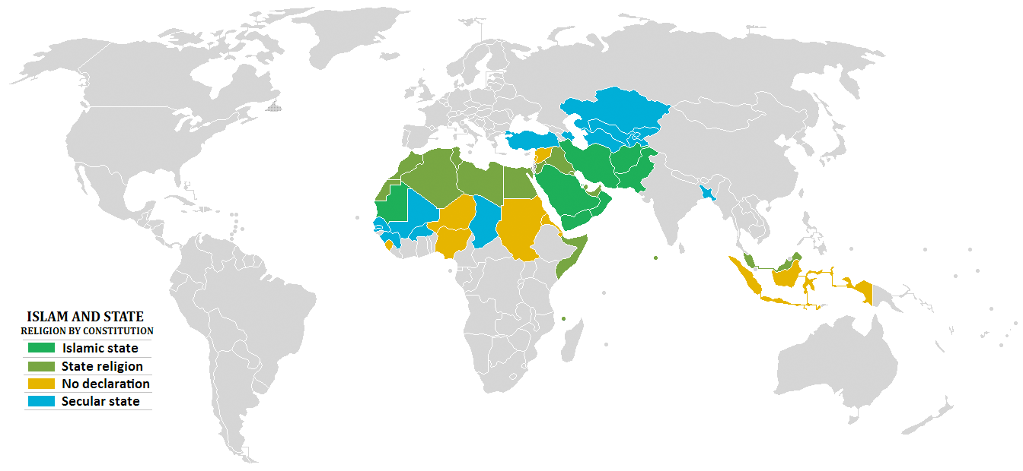
Регіони розповсюдження арабсько-мусульманської архітектури

Slide 3
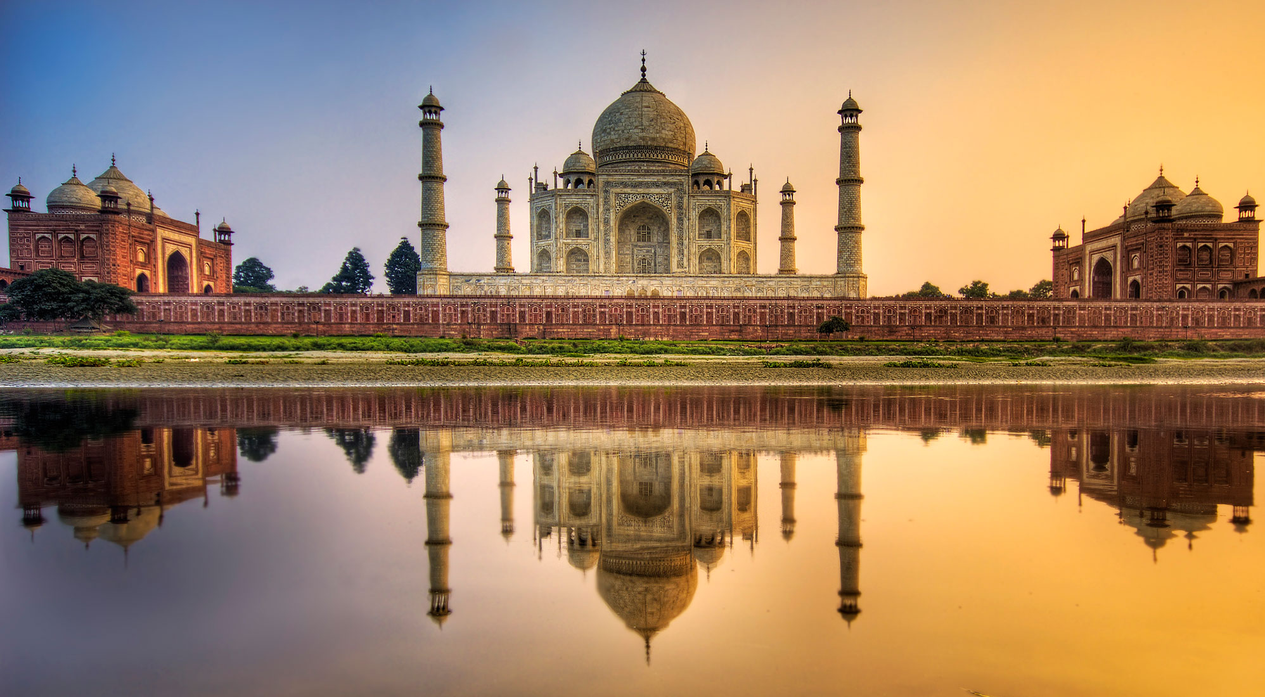
Основний тип плану ісламської храмової споруди — прямокутне подвір'я, оточене по периметру галереями, у глибині якого розташо­вана приземкувата купольна будівля — мечеть. Також невід'ємним елементом культової мусульманської архітектури є мінарет (вежа, з якої віруючих скликають на молитву). У різних народів він утворює зі спорудою єдиний ансамбль або стоїть окремо. Кількість мінаретів також може різнитися.
Мавзолей Тадж-Махал

Slide 4
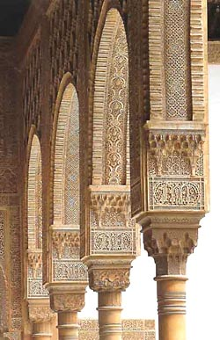
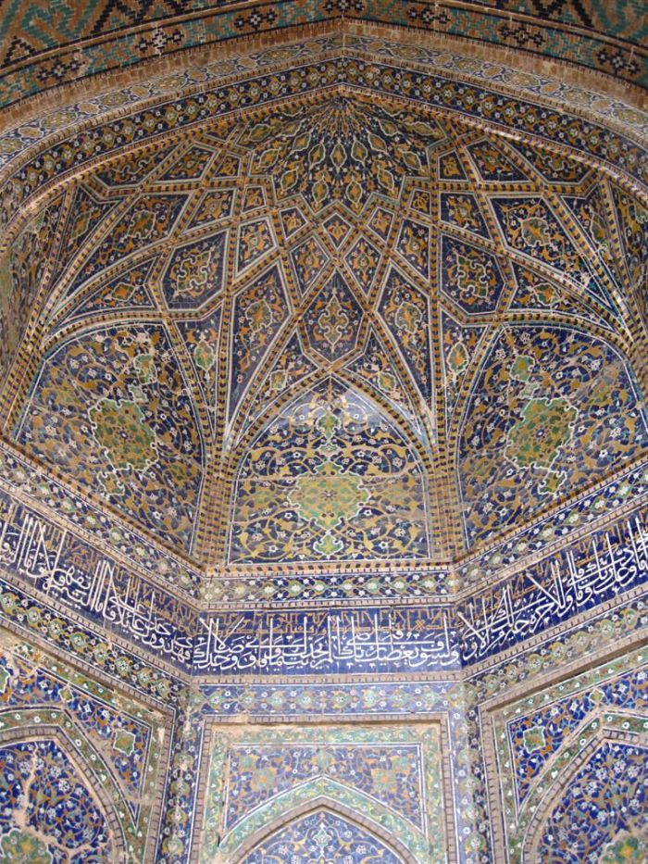
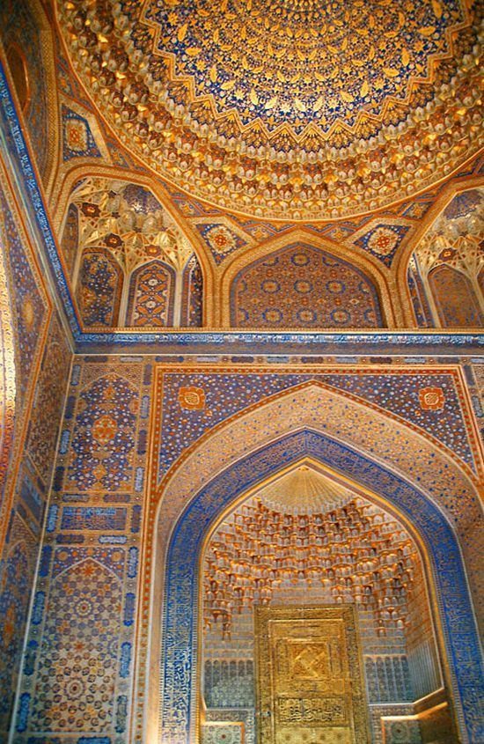
Основним будівельним матеріалом арабів були обпалена цегла, камінь, піщаник, мармур. Як декоративні матеріали широко застосо­вувались алебастр, фігурна цегла, полив'яні кахлі, скляна та мармурова мозаїка та ін. Інтер'єри культових арабо-мусульманських будівель при­крашалися й стінним розписом, у якому декоративні мотиви геоме­тричного та рослинного характеру поєднувались із каліграфічно напи­саними цитатами Корану.

Slide 5
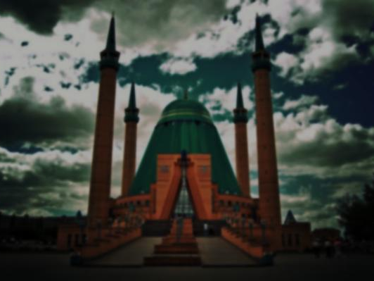
КУЛЬТОВІ СПОРУДИ
До культових споруд арабо-мусульманської архітектури належать: мечеті (храми), медресе (духовні школи-семінарії), а також мавзолеї (поховальні споруди).
У всіх мусульманських культових споруд є одна загальна риса — вони орієнтовані строго на мекку, або, точніше, на Каабу, те місце, куди посилаються молитви. Цей напрям на Каабу називається кібла (дослівно «те, що знаходиться навпроти»). Від нього отримала свою назву і задня, звернена до Кааби, стіна будь-якої молитовної будівлі в ісламі, яка теж називається кібла. У найраніший період, коли мечетей ще не було і молитва проводилася на обкресленій на піску ділянці землі, кіблу визначали по тіні увіткненого в землю списа. Орієнтація на мекку утвердилась тоді, коли Мухаммед, після переїзду общини до Медіни, оголосив язичницьке святилище — Каабу — і мусульманською святинею так само. Про це ясно мовиться в другій сурі Корану, такій, що належить до якнайдавніших мединских одкровень.

Slide 6
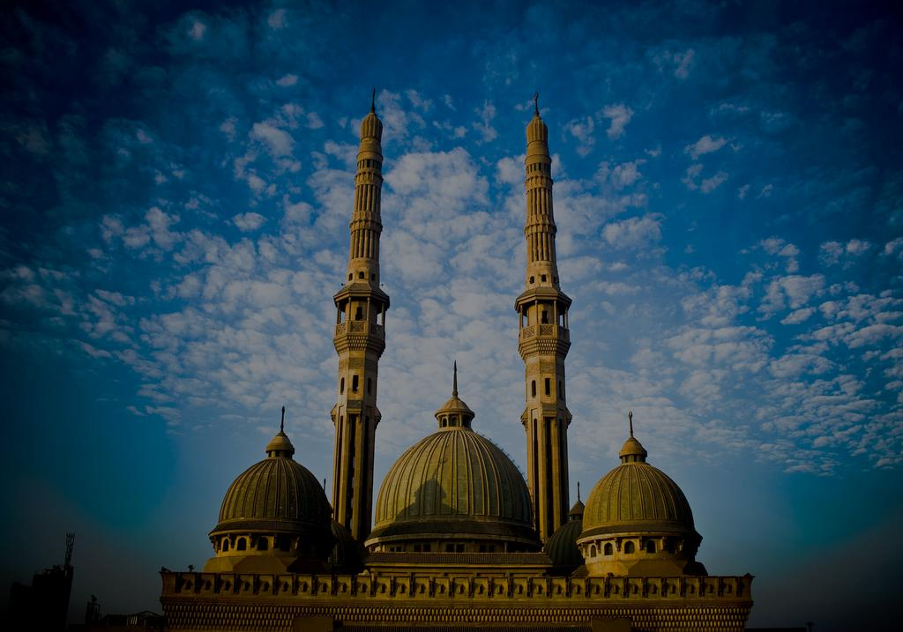
Медресе відрізняються від мечетей тим, що галереї подвір'я по­ділені на дрібні приміщення, де мешкають семінаристи. А мавзолеї становлять комплекс поховальної споруди і храму.
Загалом особливості зовнішнього вигляду храмових споруд зумовлені національними ху­дожніми традиціями різних народів, що сповідують іслам.

Slide 7
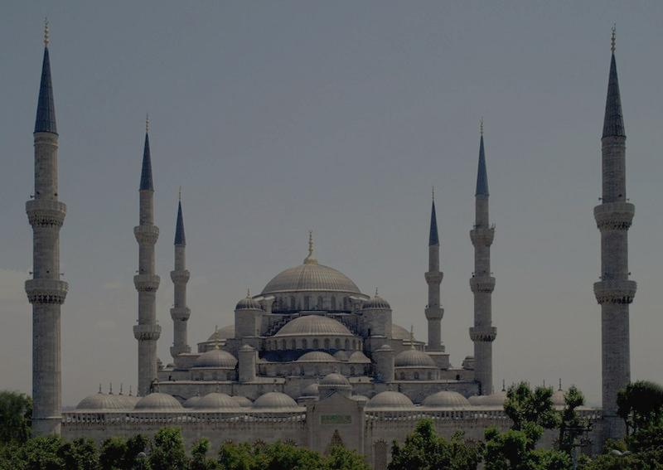
Мечеті
Мечеть - місце для молитви і богослужіння, молитовний дім
Назва «мечеть» є запозиченням з класичної староарабської мови, в якій воно має вигляд «масджид» і означає буквально «місце для поклоніння і молитви», утворене від дієслова «саджада» (поклонятися, бити поклони, падати ниц, молитися, служити Богу). Воно указує на місце, де віруючий може поклонитися богові під час молитви і не припускає нічого окрім ритуально чистого простору.

Slide 8
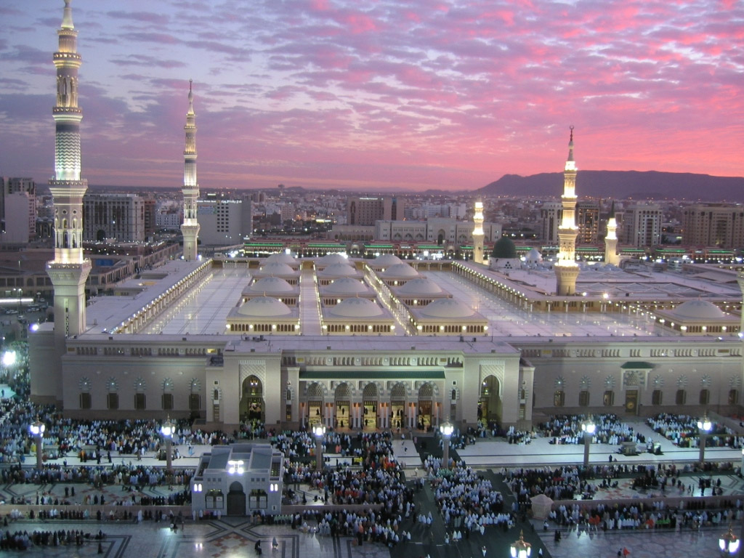
мечеть Пророка Мухаммада

Slide 9
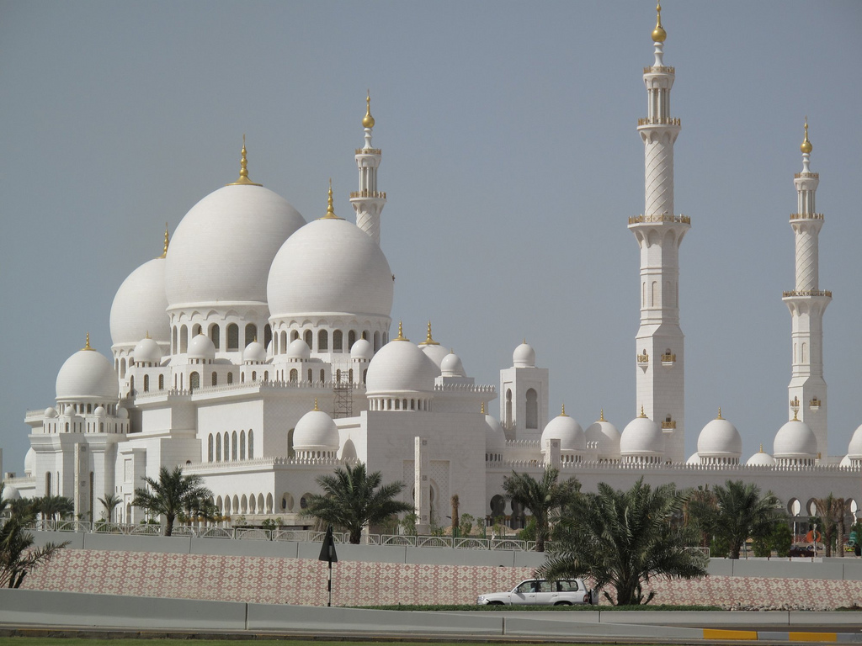
мечеть шейха Зайда в Абу-Дабі

Slide 10
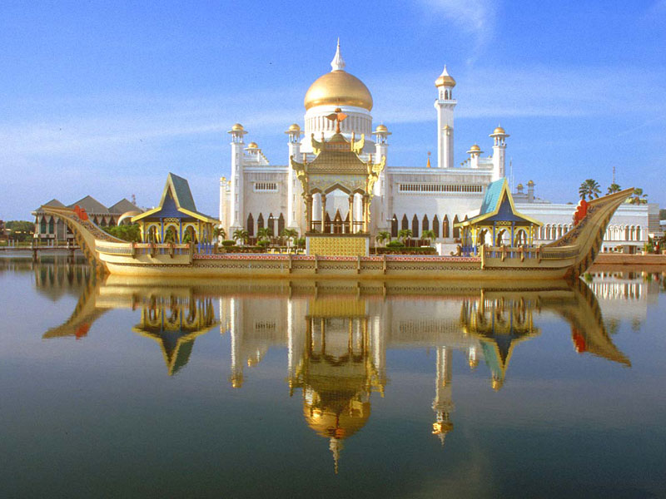

Slide 11
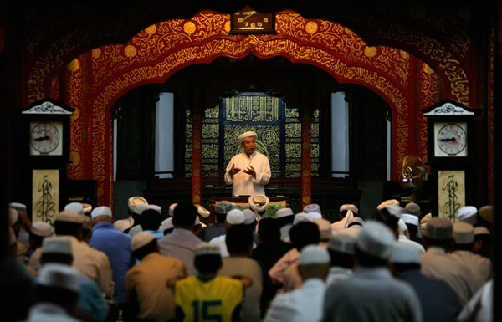
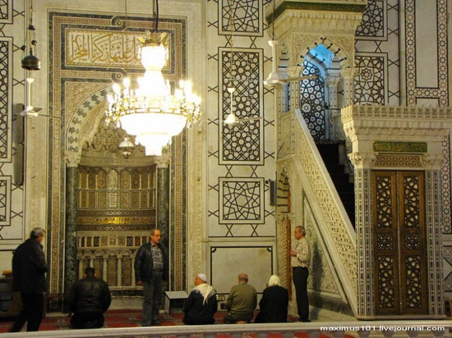
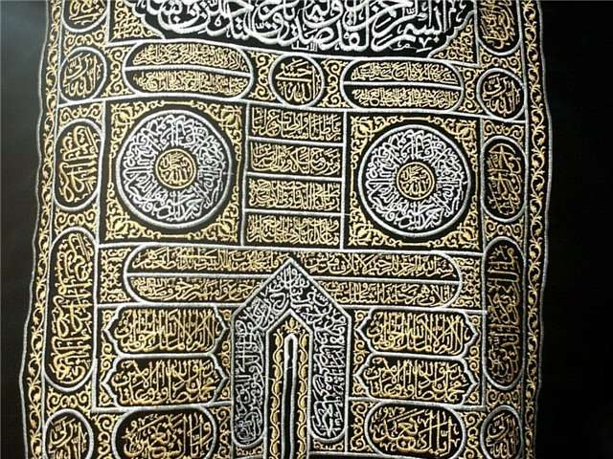
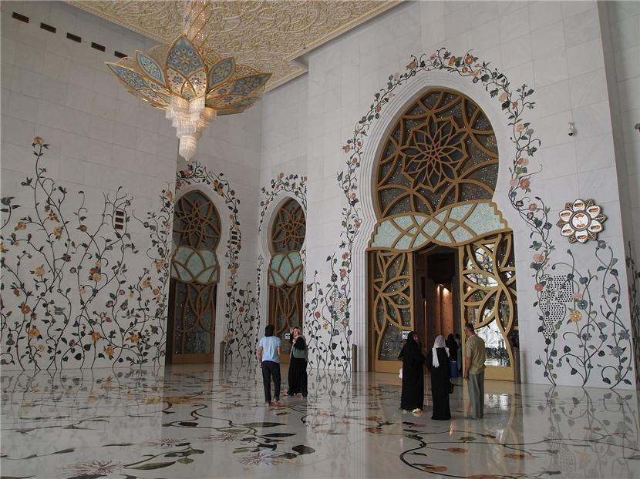
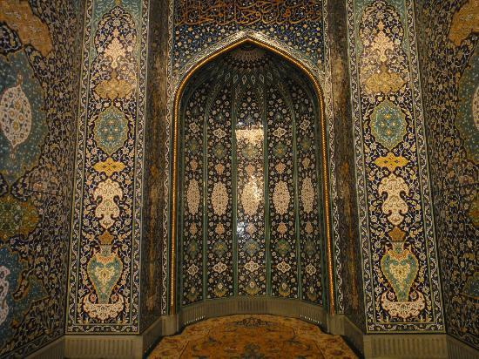
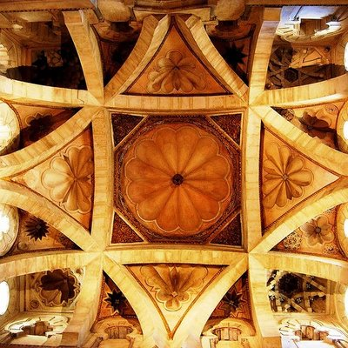
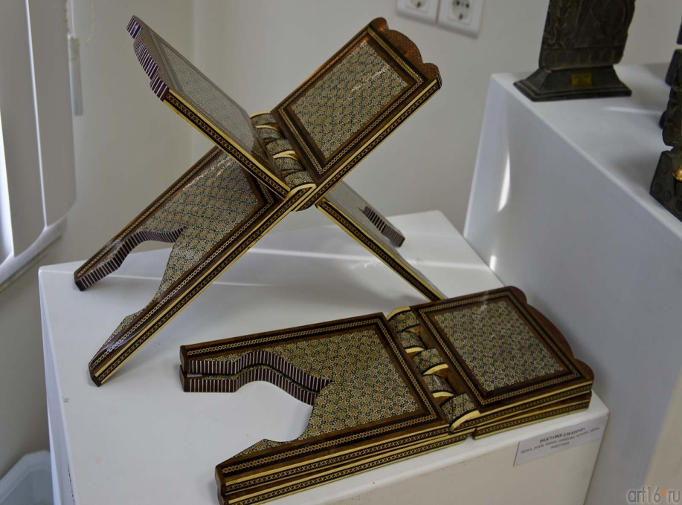
Елементи мечеті:
кібла — («те, що знаходиться навпроти») напрям на Каабу, задня, звернена до Кааби, стіна мечеті;
міхраб — орієнтована на Каабу священна ніша (плоска, умовна або увігнута), перекрита аркою, невеликим зведенням або конхою і вставлена в раму;
аназа («стріла») — стіна, різьблена мармурова дошка або дерев'яна ніша поблизу від входу в мечеть, свого роду міхраб у дворі;
мінбар — відмітна ознака соборної мечеті, кафедра, з якої імам (голова мусульманської общини) вимовляє
п'ятничну проповідь, аналог амвона в ранньохристиянській і візантійській базиліці;
максура — її поява була обумовлена присутністю в мечеті правителя або представників адміністративної влади. Це — квадратне в плані, відгороджене різьбленим дерев'яним або металевим простінком від основного простору приміщення в безпосередній близькості від міхрабу й мінбару;
дікка — спеціальні платформи, стоячи на яких муедзини повторюють рухи імаму і тим самим направляють рухи віруючих;
курсі — пюпітр для Корану

Slide 12
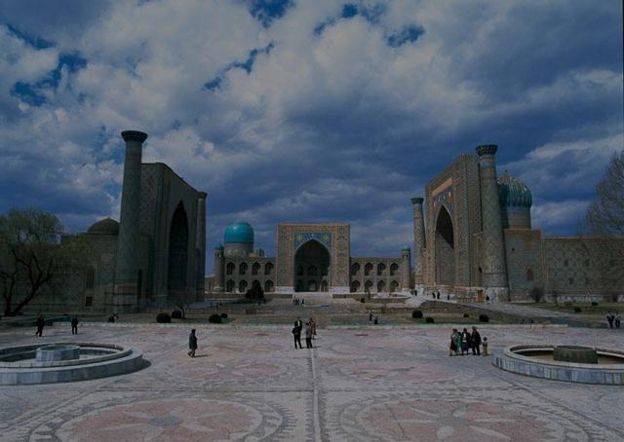
Медресе
Медресе́ («місце, де вчать») — середня і вища школа в мусульман Близького і Середнього Сходу, а також Пакистану і Північної Індії.
Медресе являє собою 1—2-поверхову споруду з прямокутним подвір'ям, келіями, мечеттю та аудиторіями. Медресе оздоблюється різьбленням на камені, стуку (алебастровій штукатурці), дереві й теракоті та полив'яними плитками.
Арабською мадраса́ — це взагалі будь-яка школа або навчальний заклад. Так, виділяють мадраса ісламія — «ісламська школа», мадраса деенійя — «релігійна школа», мадраса кхаса — «приватна школа».

Slide 13
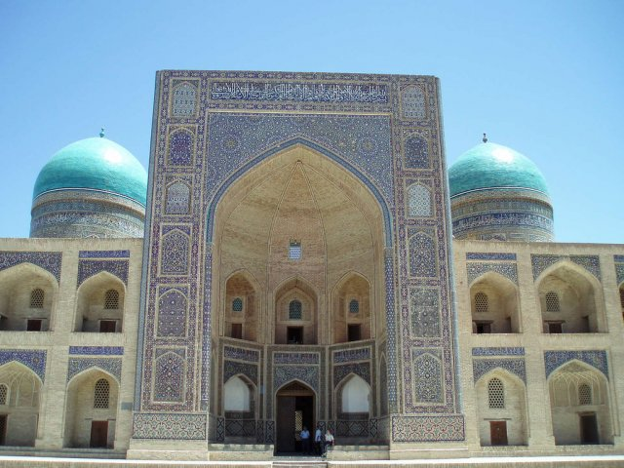
Медресе Мірі Араб, Бухара, Узбекистан

Slide 14
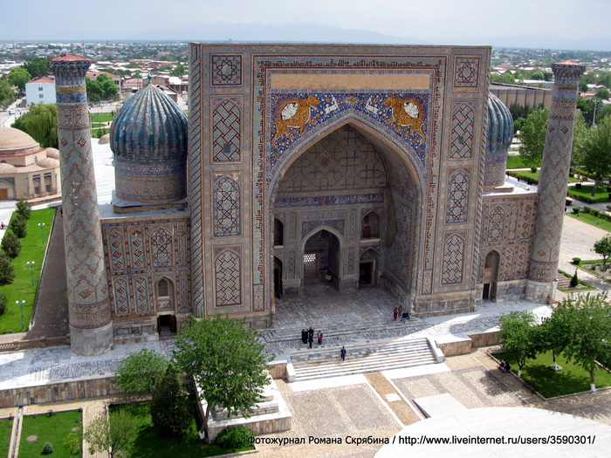
Медресе Шердор

Slide 15
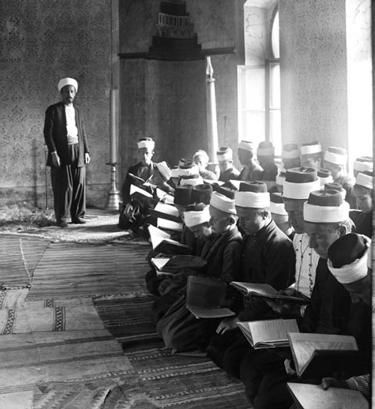
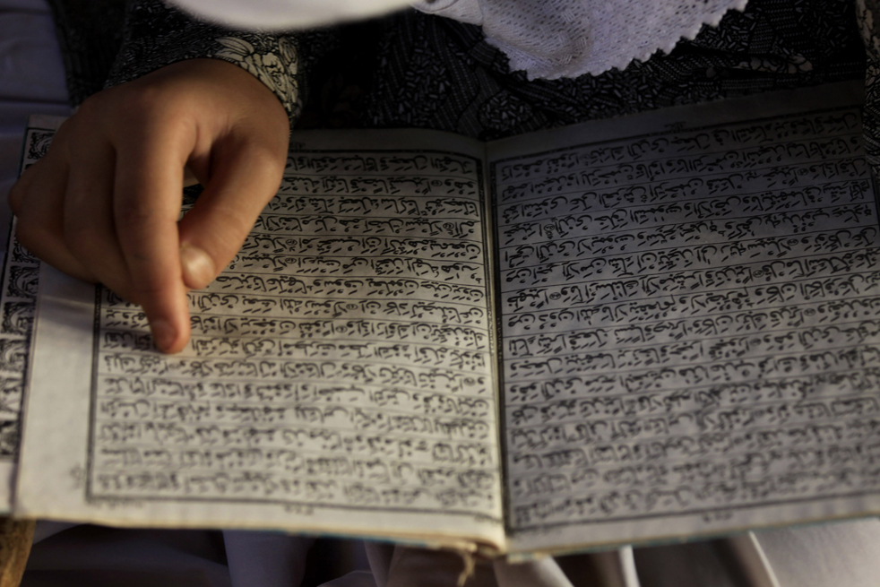
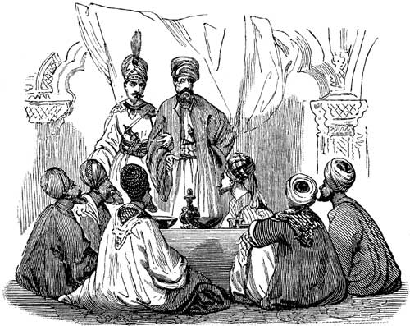
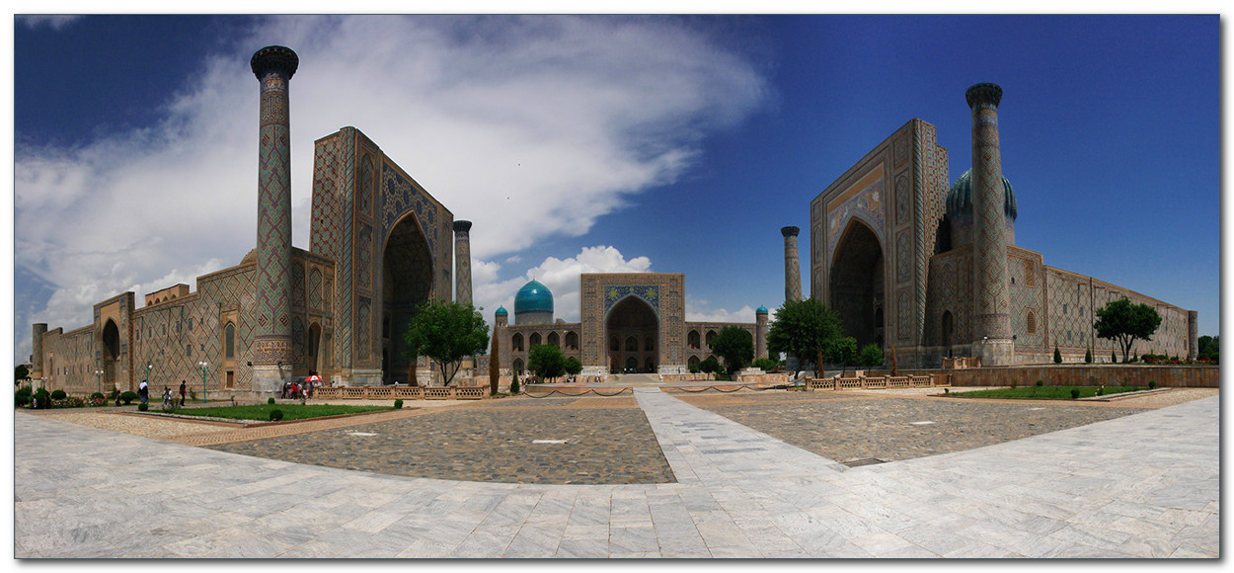

Slide 16
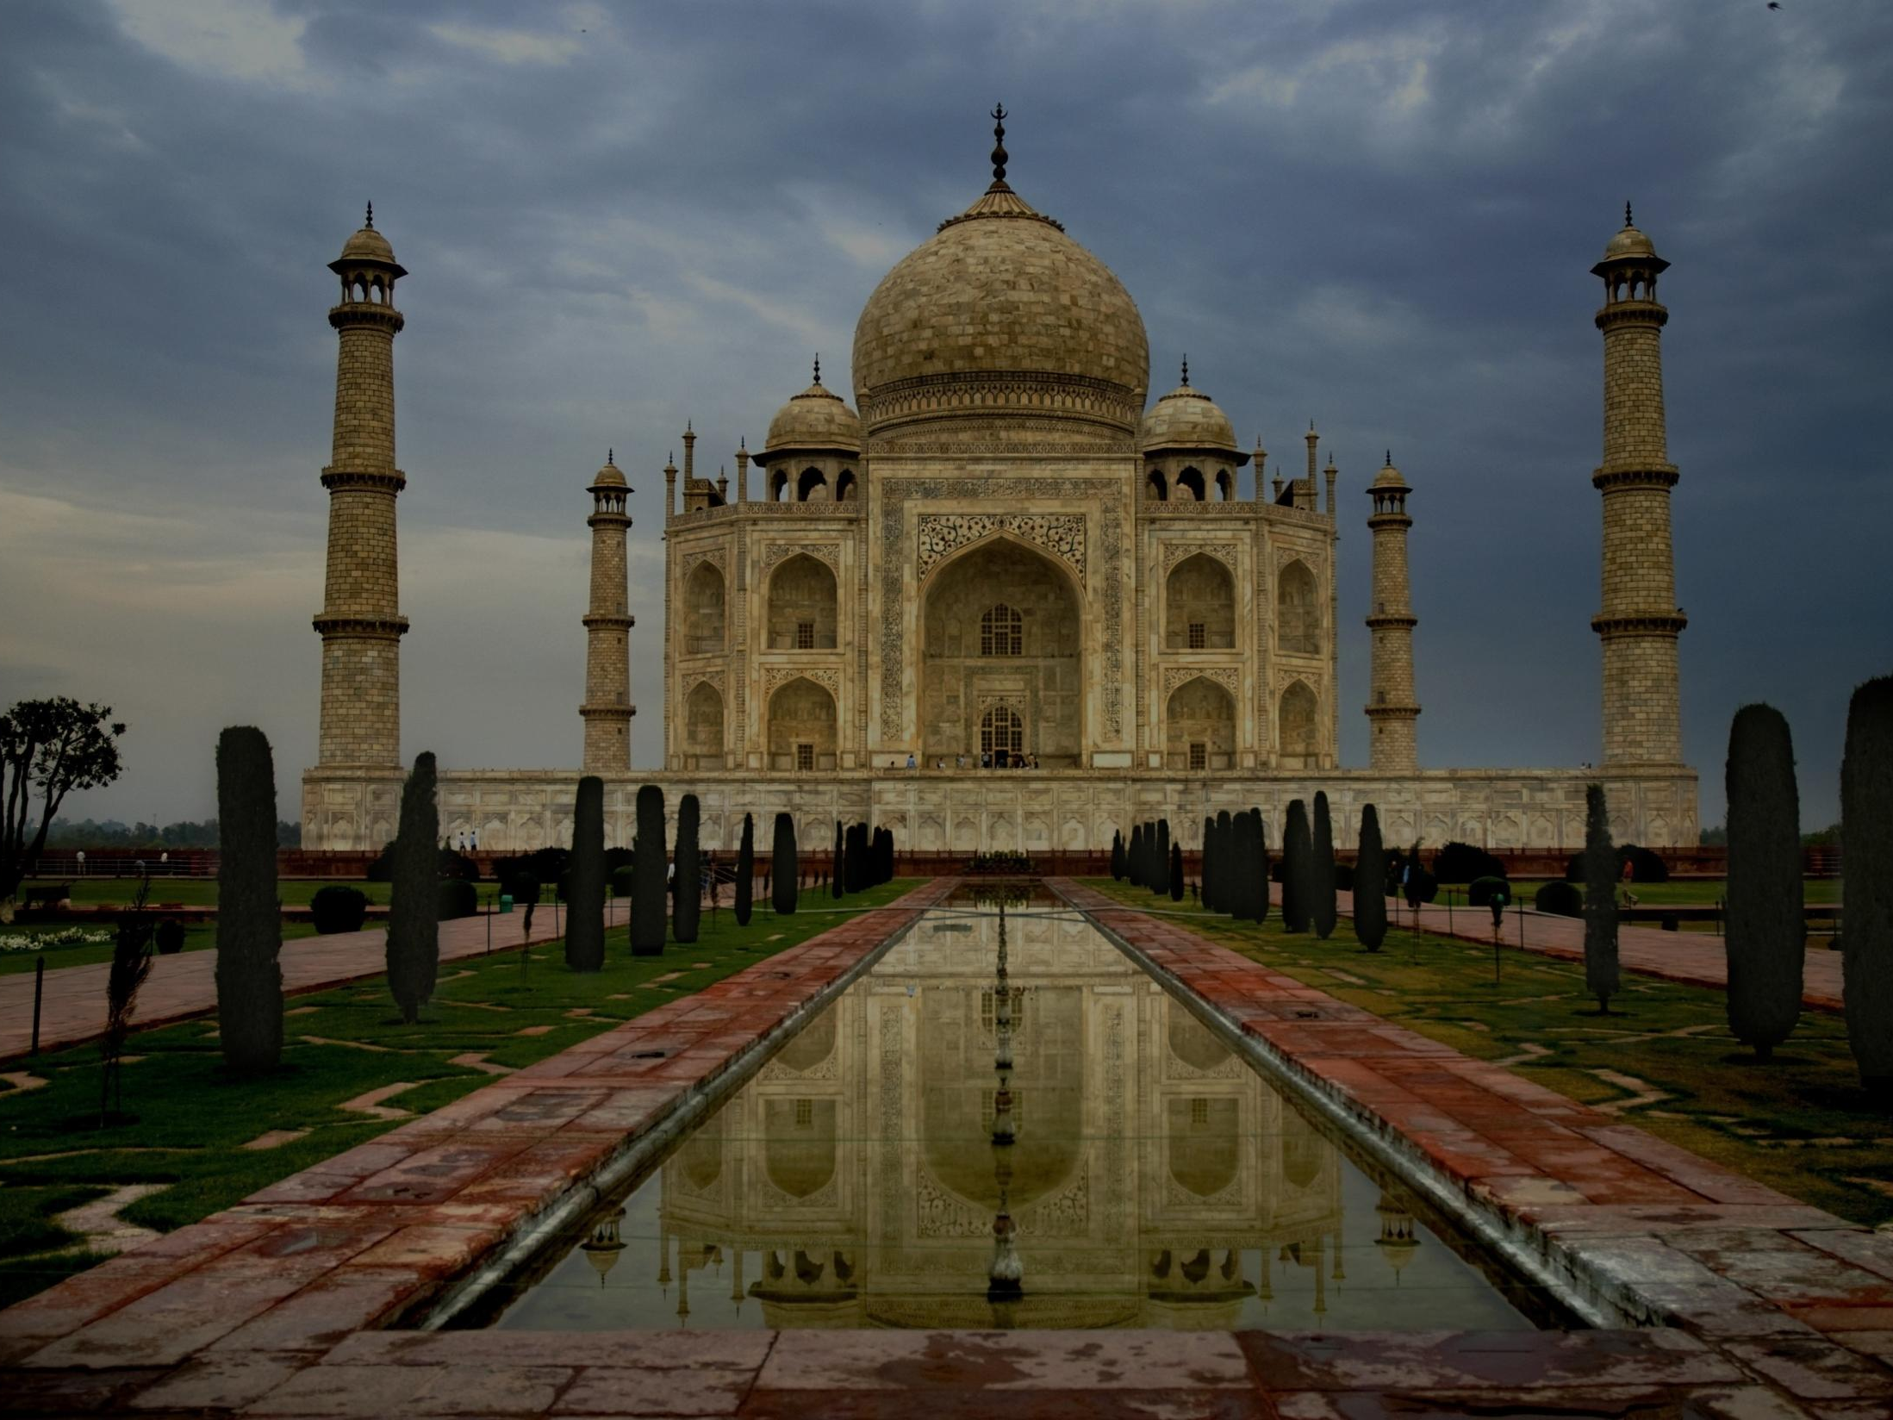
Мавзолеї
Мавзолей — монументальна похоронна споруда, що включає камеру, де поміщалися останки померлого і поминальний зал
У ісламських країнах є чимало мавзолеїв, шановавих населенням, вони представляють релігійну і архітектурну цінність.

Slide 17
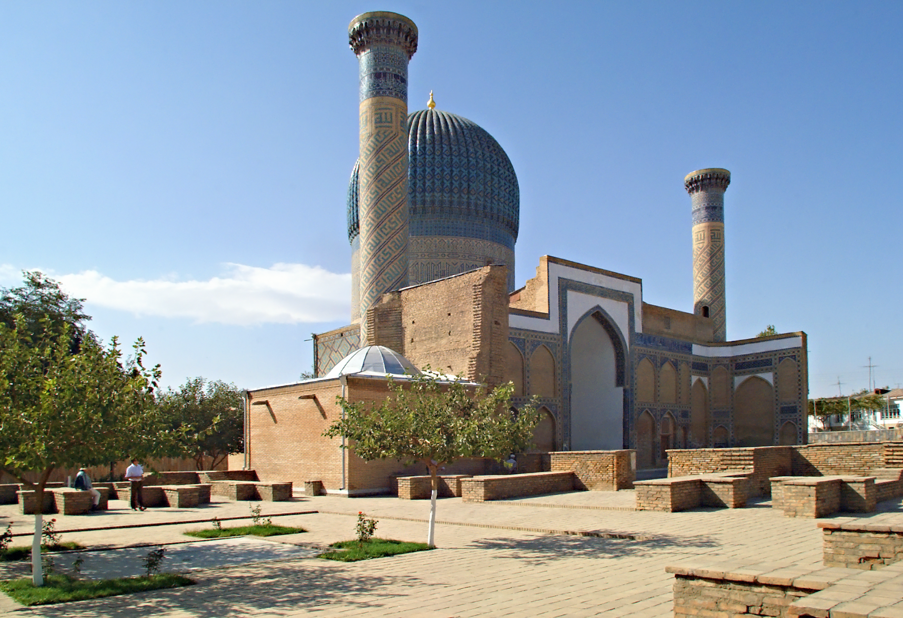
мавзолей Гур-Емір

Slide 18
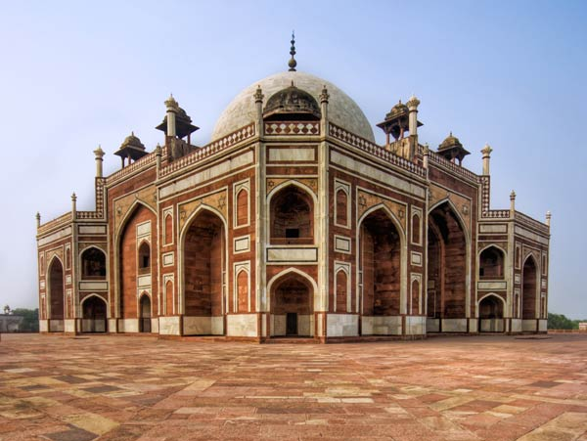
Мавзолей султана Насір ад-діна Хумаюна

Slide 19
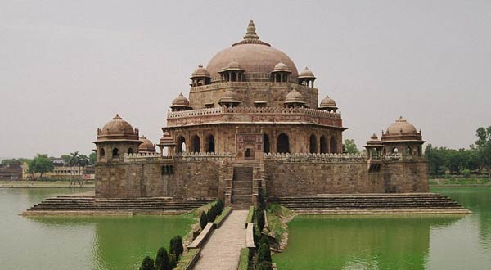
Мавзолей Шер-хана в Сазарамі

Slide 20
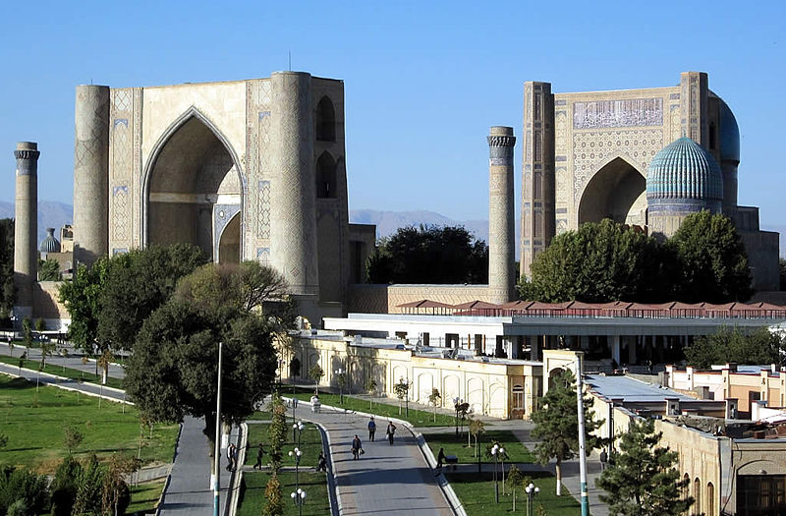
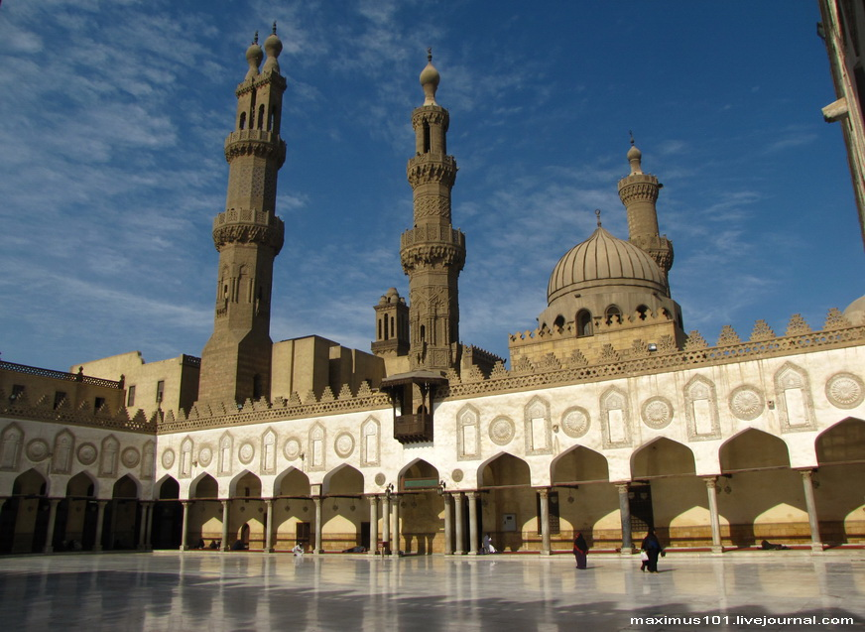
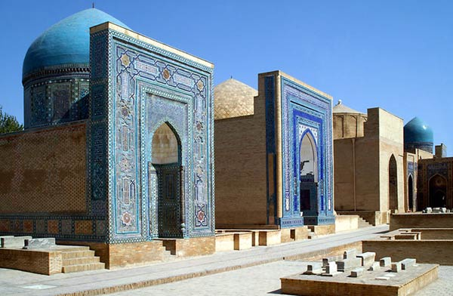
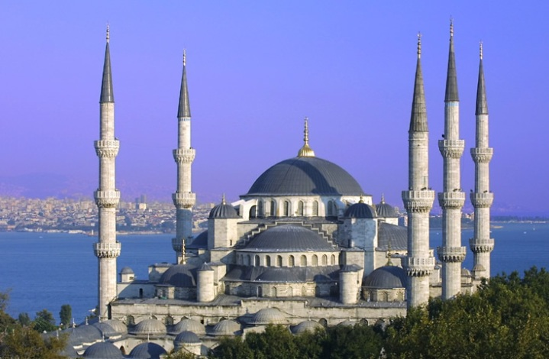
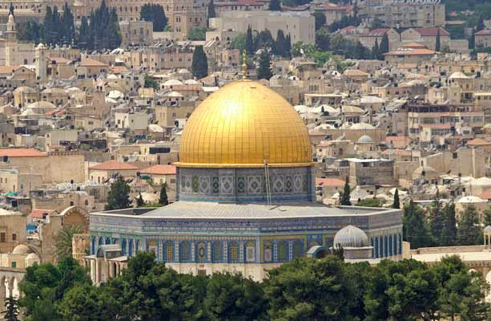
Серед найвідоміших культових споруд арабо-мусульманської архі­тектури особливо вирізняються: Блакитна мечеть (Стамбул),
мечеть халі­фа Омара (Єрусалим),
мечеть Ібн Тулуна (Каїр),
медресе Тілля-Карі (Са­марканд),
архітектурний ансамбль Шах-і-Зінда (Самарканд).

